Slide 1

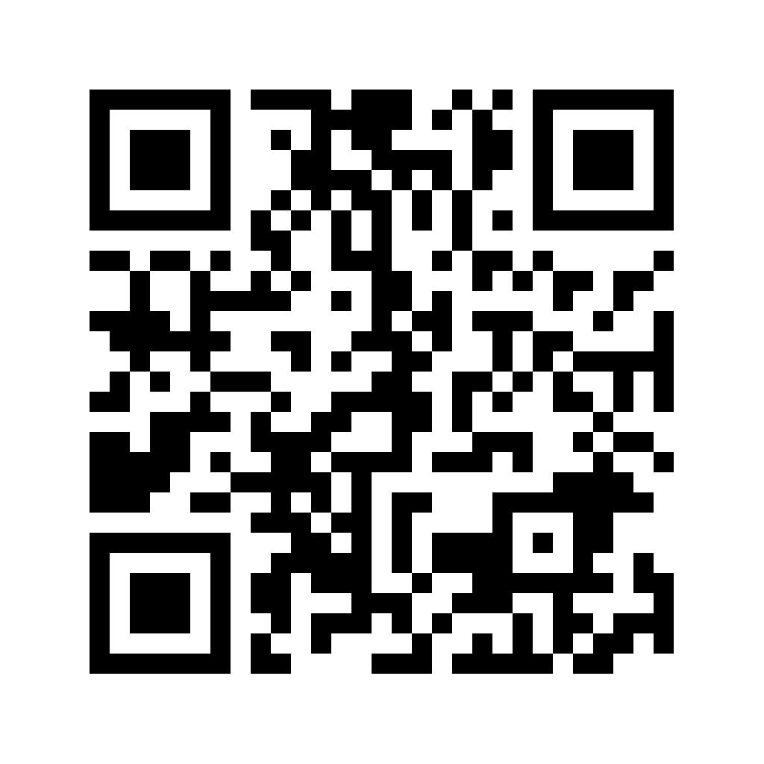
3月9日
3月16日前
228075534

